Slide 1
Den
Store
Design
Quiz
VORKS NÆSTE KLASSIKER

Slide 2
Krejlersafari
Pia eller Picasso
Pimp min pølsetang
Wish eller Wegner
IKEA eller ICA
100
100
100
100
100
200
200
200
200
200
300
300
300
300
300
400
400
400
400
400
500
500
500
500
500
VORKS NÆSTE KLASSIKER

Slide 3
Krejlersafari
Pia eller Picasso
Pimp min pølsetang
Wish eller Wegner
IKEA eller ICA
50 kr.
“noget frækt”
100
VORKS NÆSTE KLASSIKER

Slide 4
Krejlersafari
Pia eller Picasso
Pimp min pølsetang
Wish eller Wegner
IKEA eller ICA
Bedømmelse
100
VORKS NÆSTE KLASSIKER

Slide 5
Krejlersafari
Pia eller Picasso
Pimp min pølsetang
Wish eller Wegner
IKEA eller ICA
100 kr.
“det’ billigt”
200
VORKS NÆSTE KLASSIKER

Slide 6
Krejlersafari
Pia eller Picasso
Pimp min pølsetang
Wish eller Wegner
IKEA eller ICA
Bedømmelse
200
VORKS NÆSTE KLASSIKER

Slide 7
Krejlersafari
Pia eller Picasso
Pimp min pølsetang
Wish eller Wegner
IKEA eller ICA
200 kr.
“det’ til dig mor”
300
VORKS NÆSTE KLASSIKER

Slide 8
Krejlersafari
Pia eller Picasso
Pimp min pølsetang
Wish eller Wegner
IKEA eller ICA
Bedømmelse
300
VORKS NÆSTE KLASSIKER

Slide 9
Krejlersafari
Pia eller Picasso
Pimp min pølsetang
Wish eller Wegner
IKEA eller ICA
500 kr.
“den vildeste hadegave”
400
VORKS NÆSTE KLASSIKER

Slide 10
Krejlersafari
Pia eller Picasso
Pimp min pølsetang
Wish eller Wegner
IKEA eller ICA
Bedømmelse
400
VORKS NÆSTE KLASSIKER

Slide 11
Krejlersafari
Pia eller Picasso
Pimp min pølsetang
Wish eller Wegner
IKEA eller ICA
1000 kr.
“noget stort til Vork”
500
VORKS NÆSTE KLASSIKER

Slide 12
Krejlersafari
Pia eller Picasso
Pimp min pølsetang
Wish eller Wegner
IKEA eller ICA
Bedømmelse
500
VORKS NÆSTE KLASSIKER

Slide 13
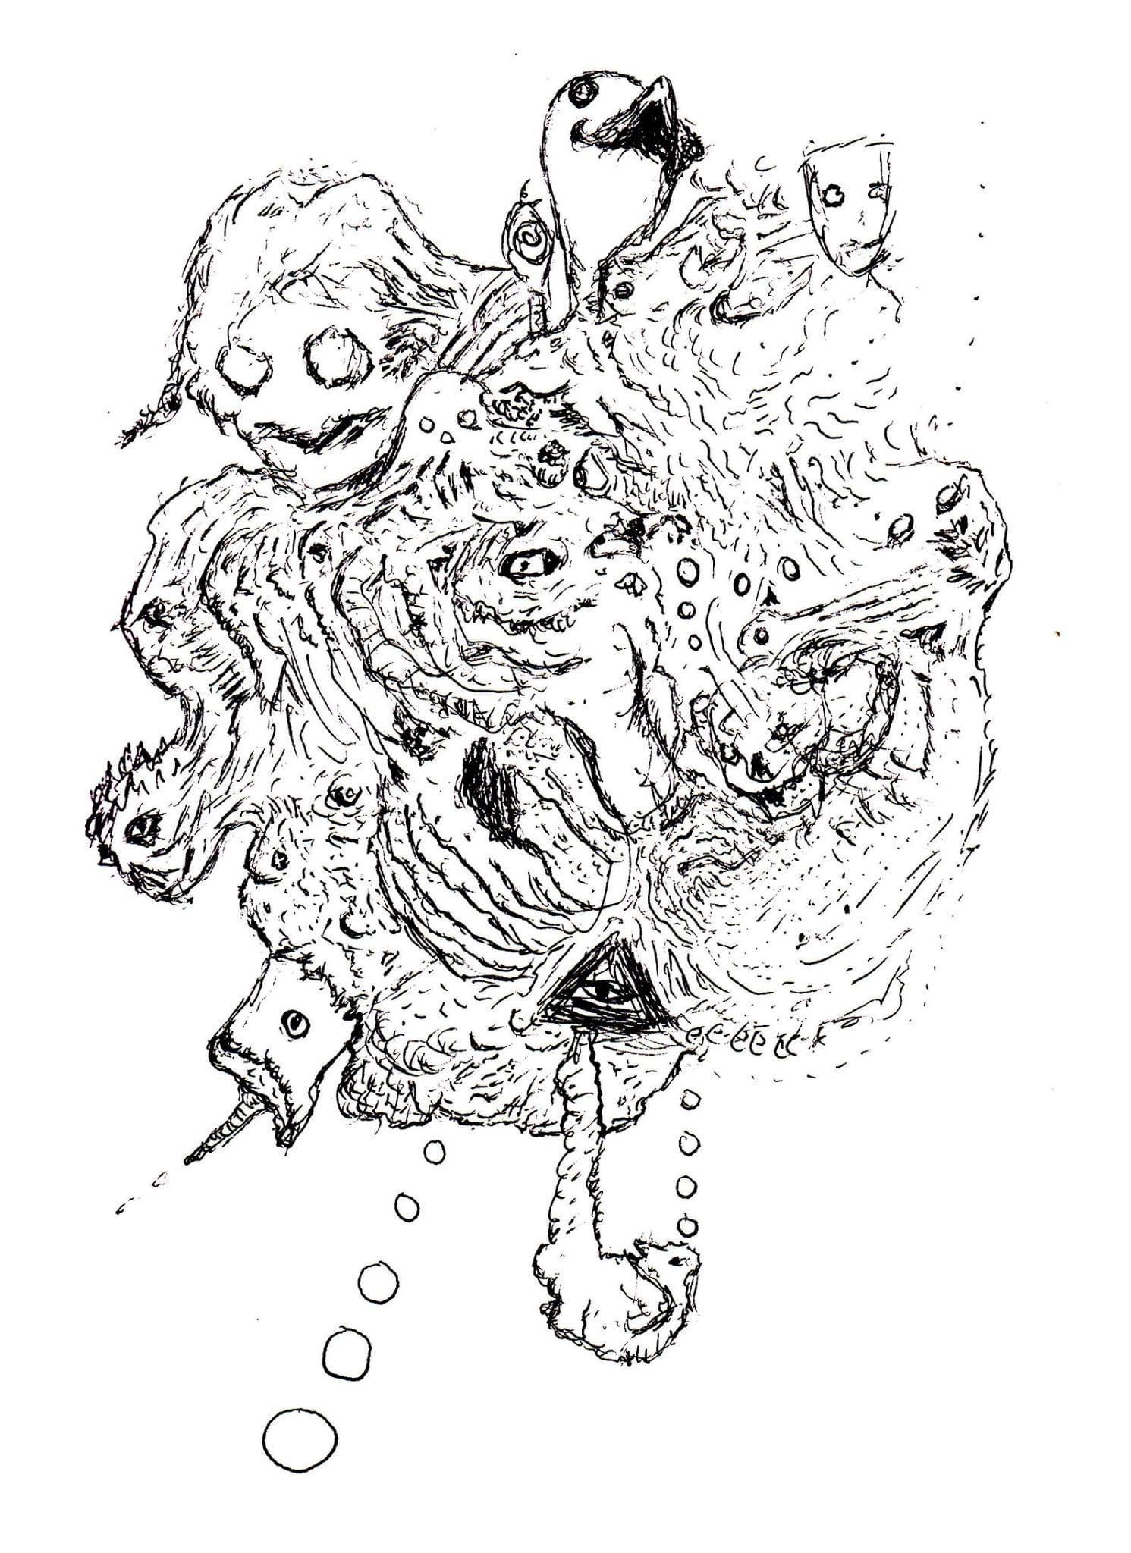
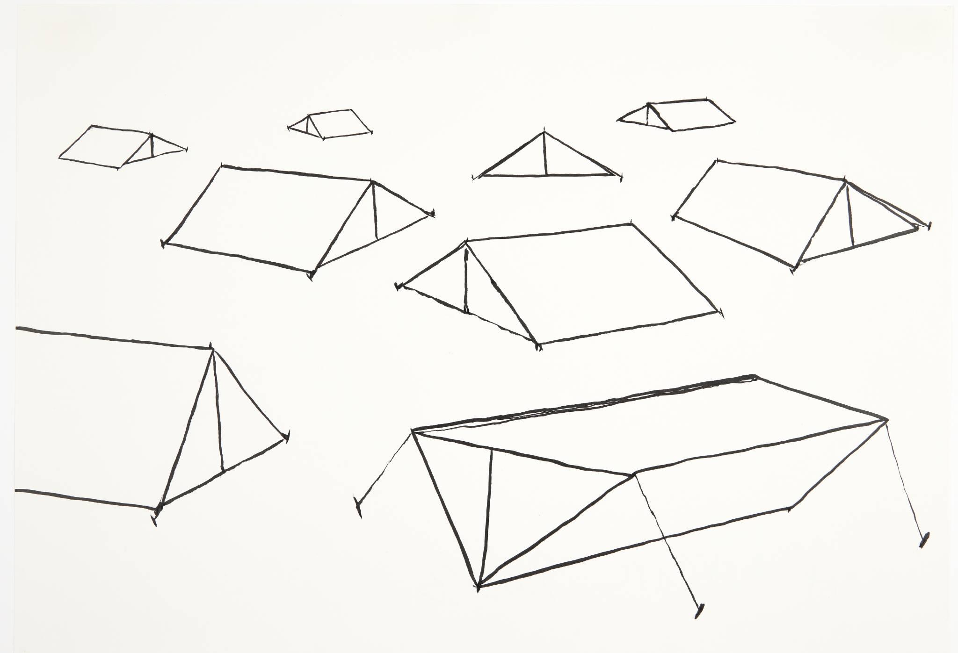
Krejlersafari
Pia eller Picasso
Pimp min pølsetang
Wish eller Wegner
IKEA eller ICA
100
A
B
VORKS NÆSTE KLASSIKER

Slide 14
Krejlersafari
Pia eller Picasso
Pimp min pølsetang
Wish eller Wegner
IKEA eller ICA
100
Picasso: Al Masson, Salon
Pia: 13
VORKS NÆSTE KLASSIKER

Slide 15
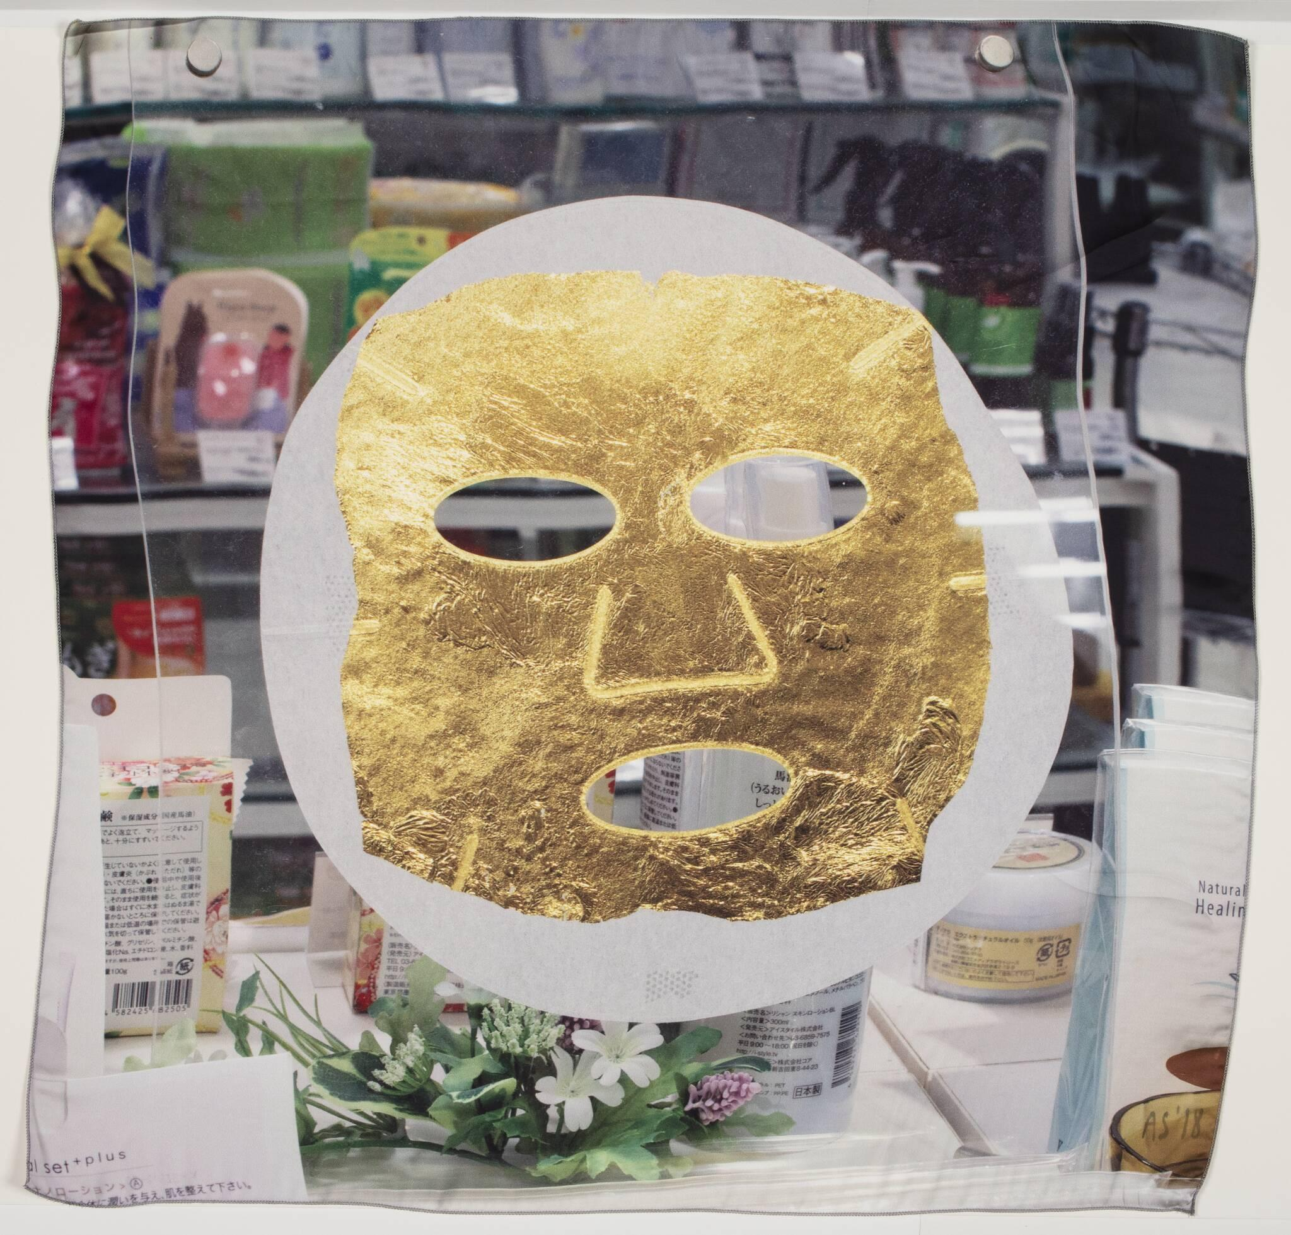
Krejlersafari
Pia eller Picasso
Pimp min pølsetang
Wish eller Wegner
IKEA eller ICA
200
A
B
VORKS NÆSTE KLASSIKER

Slide 16
Krejlersafari
Pia eller Picasso
Pimp min pølsetang
Wish eller Wegner
IKEA eller ICA
200
Pia: Spectrum
Picasso: Amalie Smith, Of their peculiar light
VORKS NÆSTE KLASSIKER

Slide 17
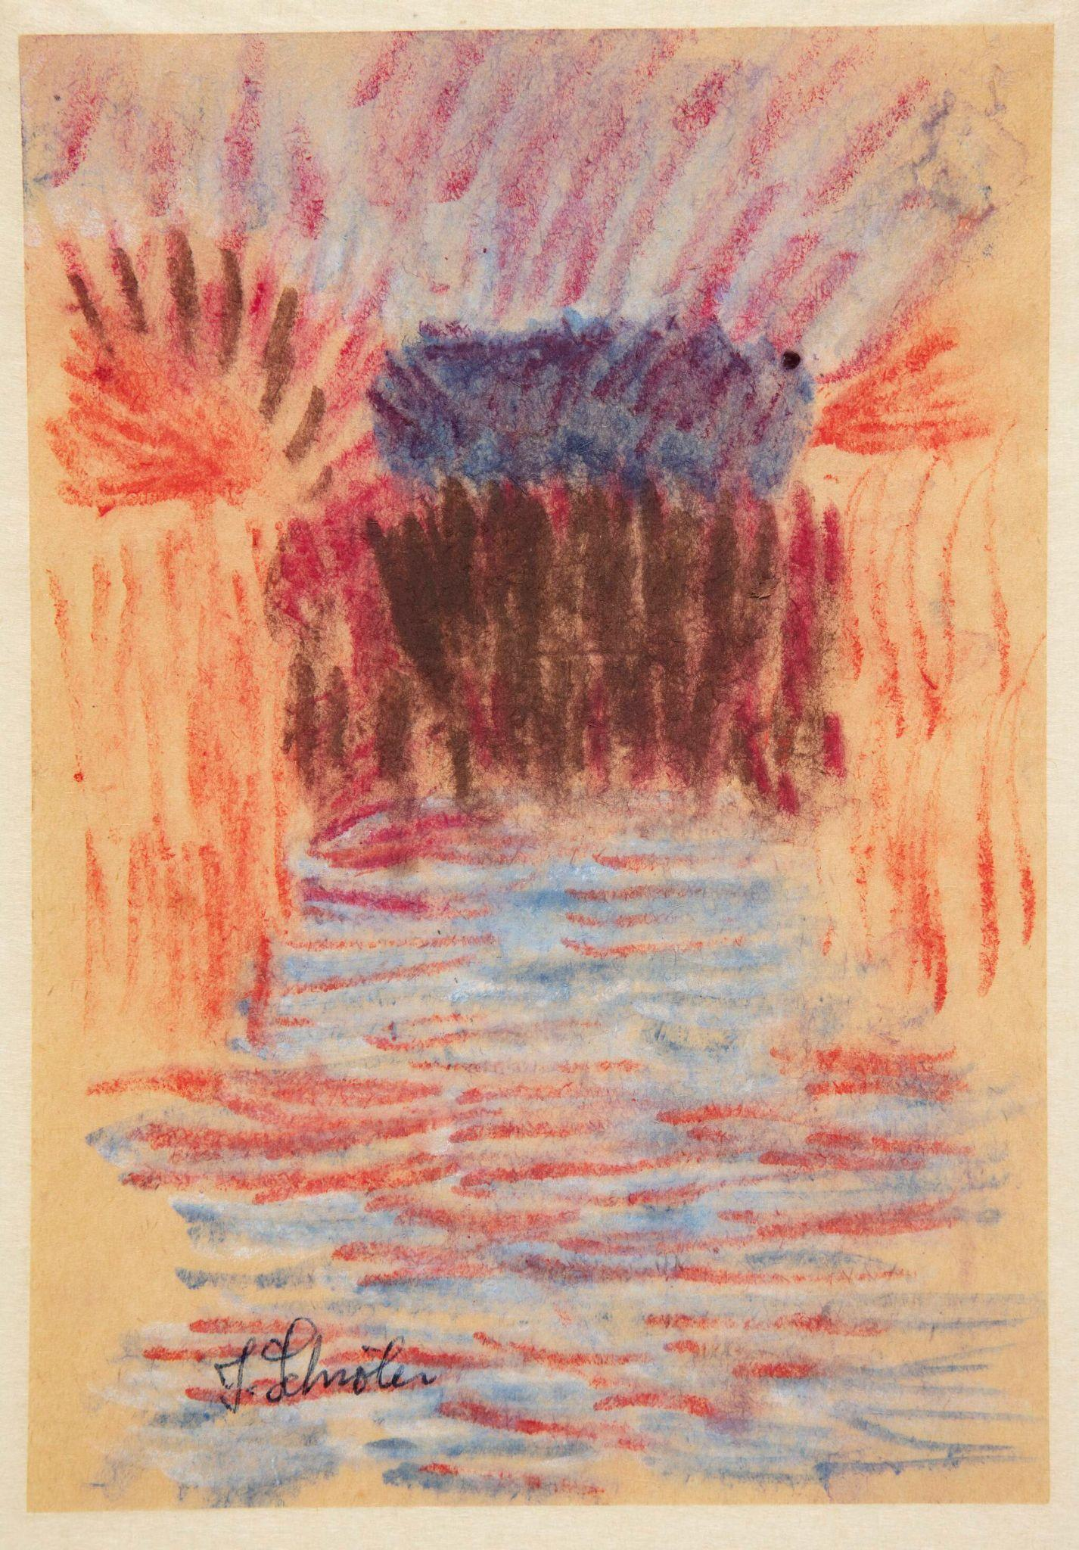
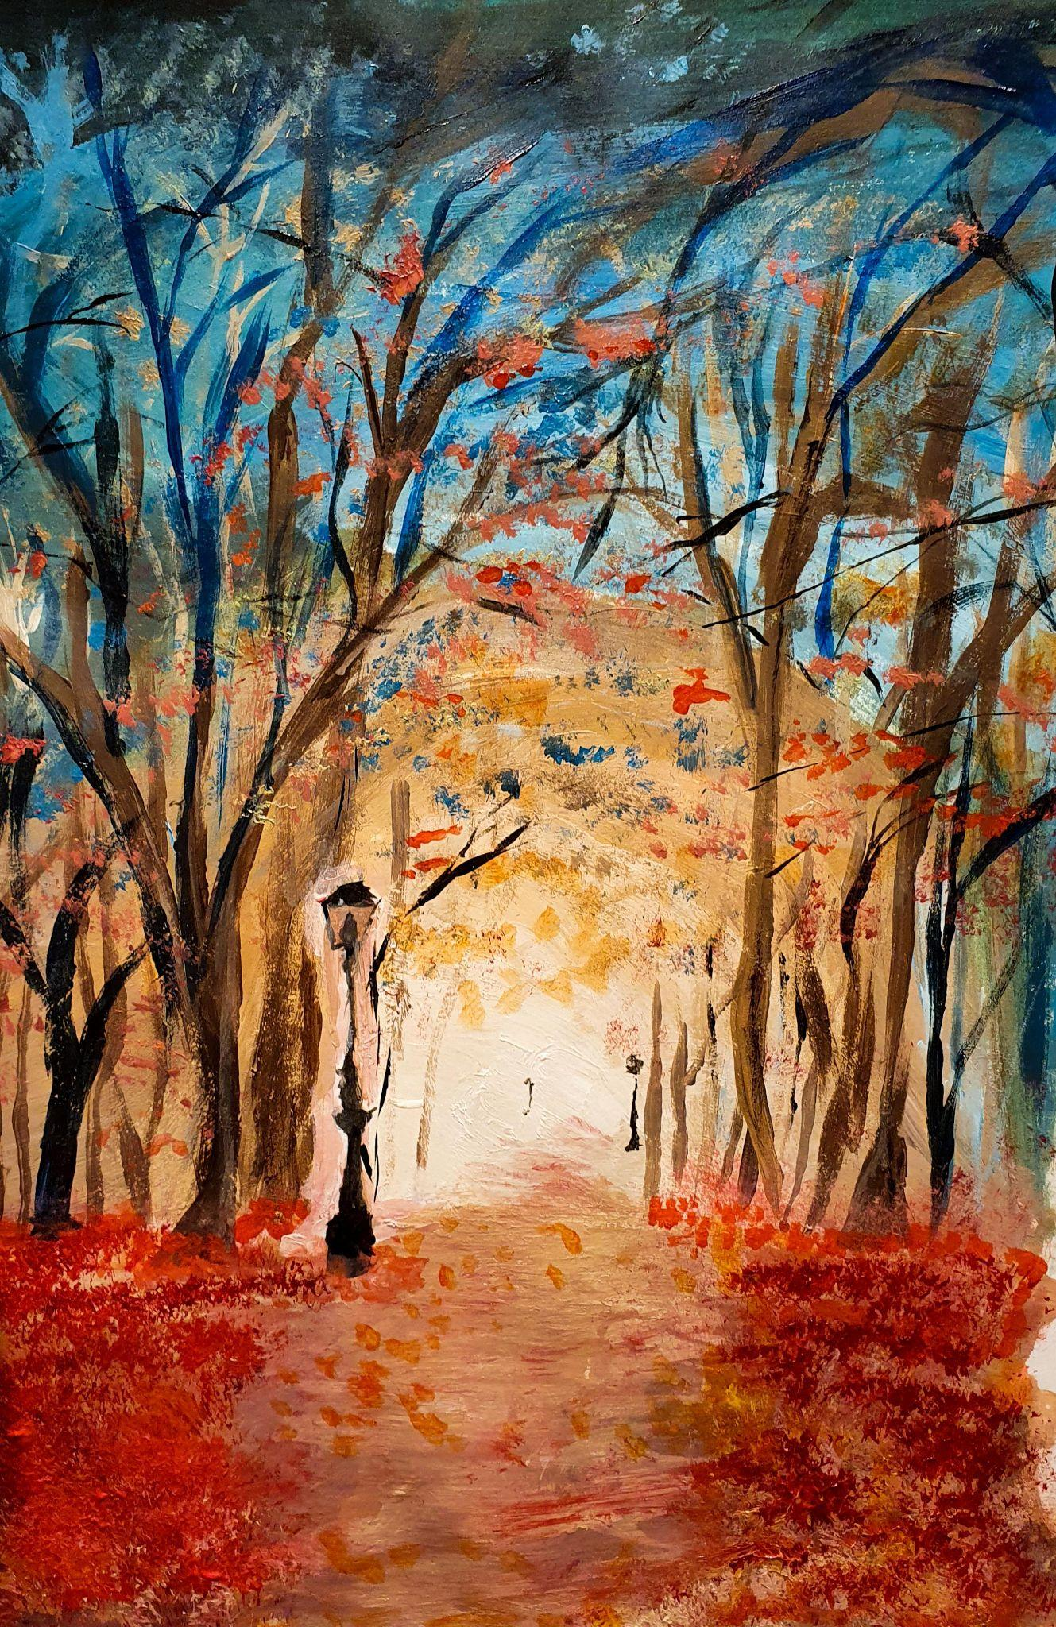
Krejlersafari
Pia eller Picasso
Pimp min pølsetang
Wish eller Wegner
IKEA eller ICA
300
A
B
VORKS NÆSTE KLASSIKER

Slide 18
Krejlersafari
Pia eller Picasso
Pimp min pølsetang
Wish eller Wegner
IKEA eller ICA
300
Picasso: Inge Schiöler, fra St. Jörgens Sjukhus
Pia: Forest Road
VORKS NÆSTE KLASSIKER

Slide 19
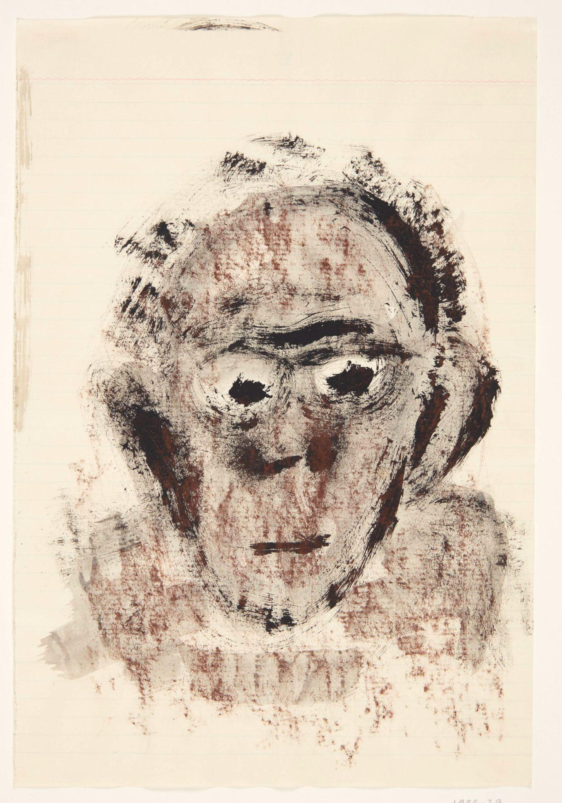
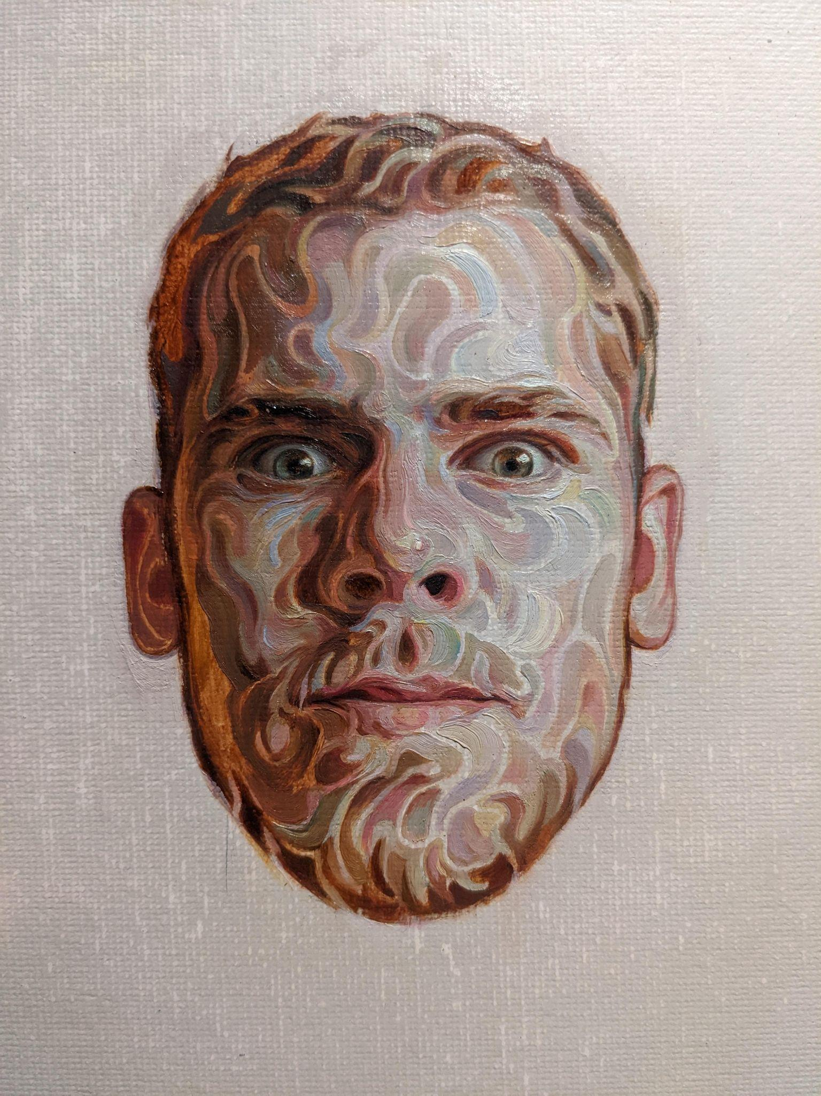
Krejlersafari
Pia eller Picasso
Pimp min pølsetang
Wish eller Wegner
IKEA eller ICA
400
A
B
VORKS NÆSTE KLASSIKER

Slide 20
Krejlersafari
Pia eller Picasso
Pimp min pølsetang
Wish eller Wegner
IKEA eller ICA
400
Picasso: Rosemarie Trockel, Hoffnung
Pia: Self portrait
VORKS NÆSTE KLASSIKER

Slide 21
Krejlersafari
Pia eller Picasso
Pimp min pølsetang
Wish eller Wegner
IKEA eller ICA
BONUS
???
VORKS NÆSTE KLASSIKER

Slide 22
Krejlersafari
Pia eller Picasso
Pimp min pølsetang
Wish eller Wegner
IKEA eller ICA
design og byg en telefonholder på 10 min.
???
VORKS NÆSTE KLASSIKER

Slide 23
Krejlersafari
Pia eller Picasso
Pimp min pølsetang
Wish eller Wegner
IKEA eller ICA
3 min.
sandpapir
100
VORKS NÆSTE KLASSIKER

Slide 24
Krejlersafari
Pia eller Picasso
Pimp min pølsetang
Wish eller Wegner
IKEA eller ICA
Bedømmelse
100
VORKS NÆSTE KLASSIKER

Slide 25
Krejlersafari
Pia eller Picasso
Pimp min pølsetang
Wish eller Wegner
IKEA eller ICA
5 min.
stof til et håndtag
200
VORKS NÆSTE KLASSIKER

Slide 26
Krejlersafari
Pia eller Picasso
Pimp min pølsetang
Wish eller Wegner
IKEA eller ICA
Bedømmelse
200
VORKS NÆSTE KLASSIKER

Slide 27
Krejlersafari
Pia eller Picasso
Pimp min pølsetang
Wish eller Wegner
IKEA eller ICA
BONUS
???
VORKS NÆSTE KLASSIKER

Slide 28
Krejlersafari
Pia eller Picasso
Pimp min pølsetang
Wish eller Wegner
IKEA eller ICA
byg det højeste tårn
i papir og tape
???
VORKS NÆSTE KLASSIKER

Slide 29
Krejlersafari
Pia eller Picasso
Pimp min pølsetang
Wish eller Wegner
IKEA eller ICA
4 min.
spray og tape
400
VORKS NÆSTE KLASSIKER

Slide 30
Krejlersafari
Pia eller Picasso
Pimp min pølsetang
Wish eller Wegner
IKEA eller ICA
Bedømmelse
400
VORKS NÆSTE KLASSIKER

Slide 31
Krejlersafari
Pia eller Picasso
Pimp min pølsetang
Wish eller Wegner
IKEA eller ICA
5 min.
krog
500
VORKS NÆSTE KLASSIKER

Slide 32
Krejlersafari
Pia eller Picasso
Pimp min pølsetang
Wish eller Wegner
IKEA eller ICA
Bedømmelse
500
VORKS NÆSTE KLASSIKER

Slide 33
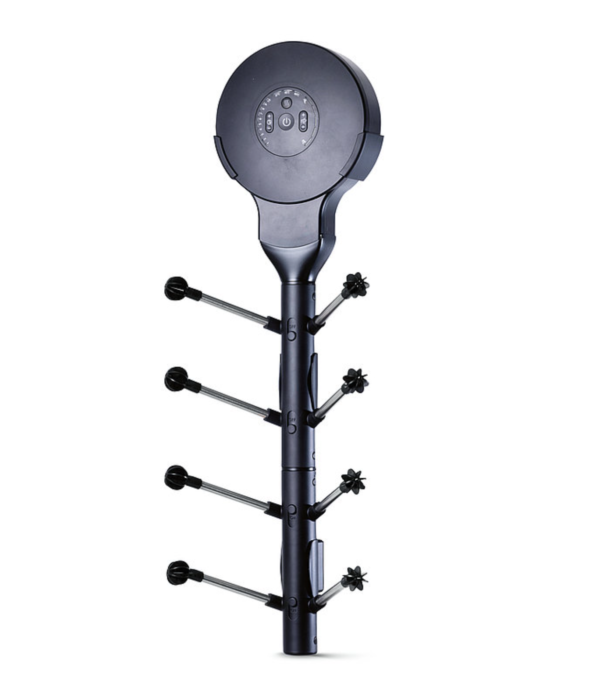
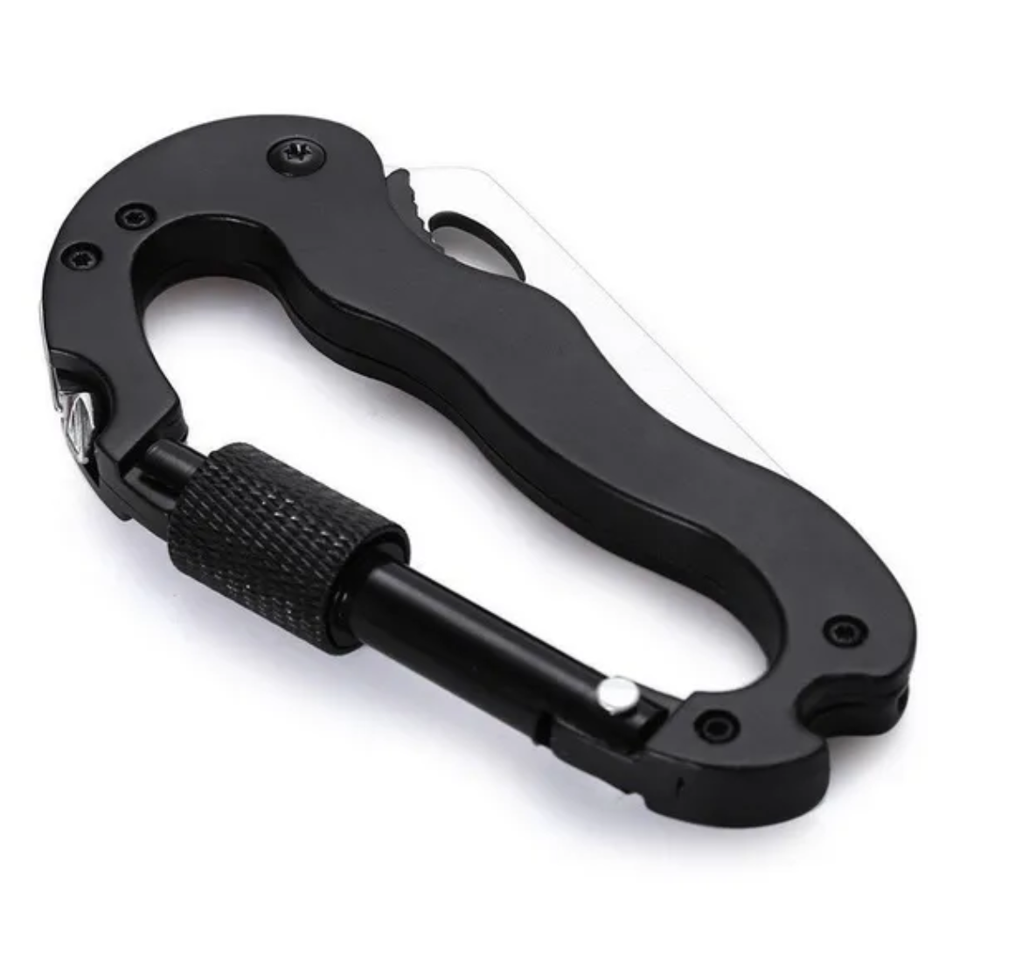
Krejlersafari
Pia eller Picasso
Pimp min pølsetang
Wish eller Wegner
IKEA eller ICA
100
A
B
VORKS NÆSTE KLASSIKER

Slide 34
Krejlersafari
Pia eller Picasso
Pimp min pølsetang
Wish eller Wegner
IKEA eller ICA
100
Wegner: hedgehog drying device
Wish: 5-1 carabiner tool
VORKS NÆSTE KLASSIKER

Slide 35
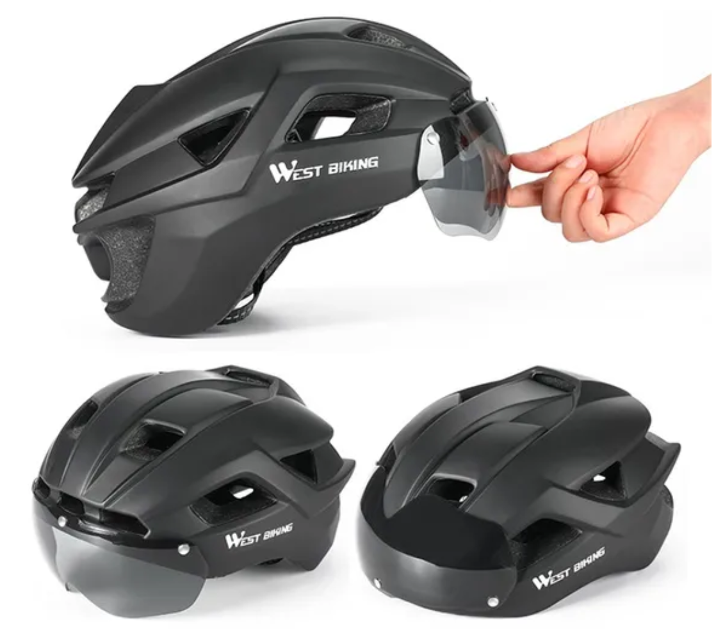
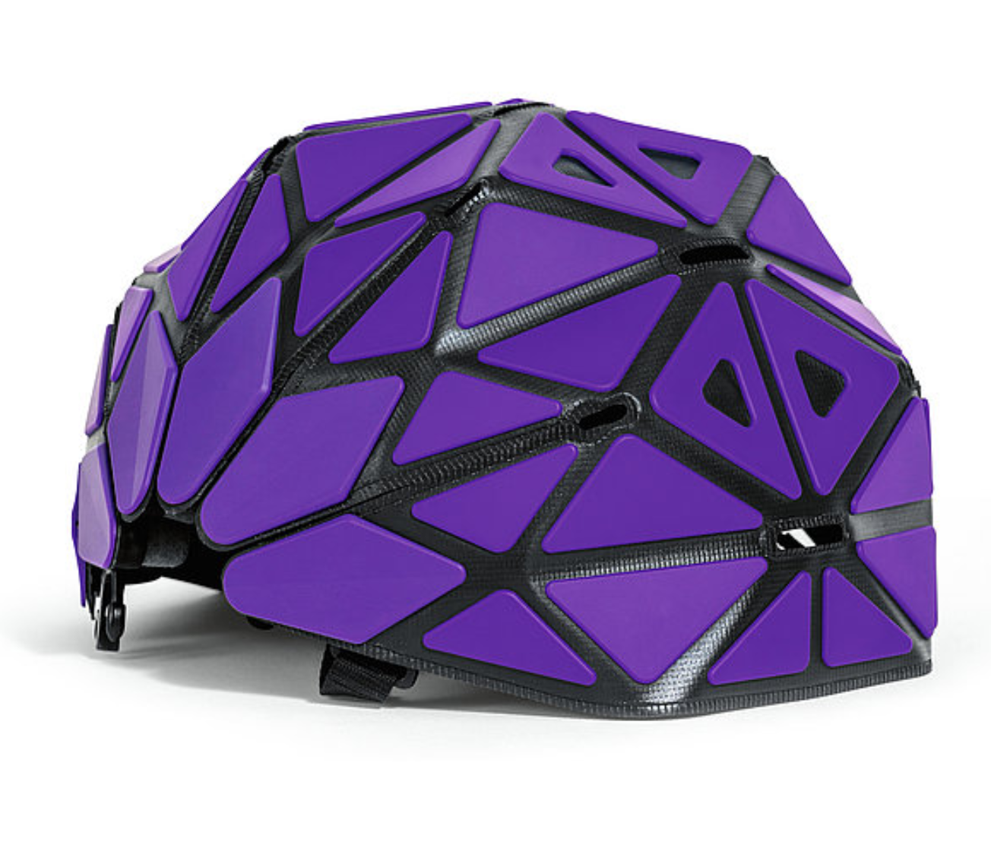
Krejlersafari
Pia eller Picasso
Pimp min pølsetang
Wish eller Wegner
IKEA eller ICA
200
A
B
VORKS NÆSTE KLASSIKER

Slide 36
Krejlersafari
Pia eller Picasso
Pimp min pølsetang
Wish eller Wegner
IKEA eller ICA
200
Wish: West Biking Magnetic Helmet
Wegner: RABA cykelhjelm
VORKS NÆSTE KLASSIKER

Slide 37
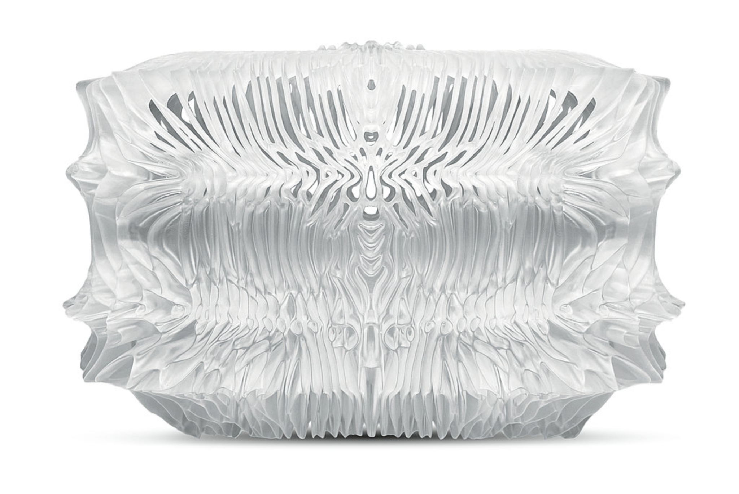
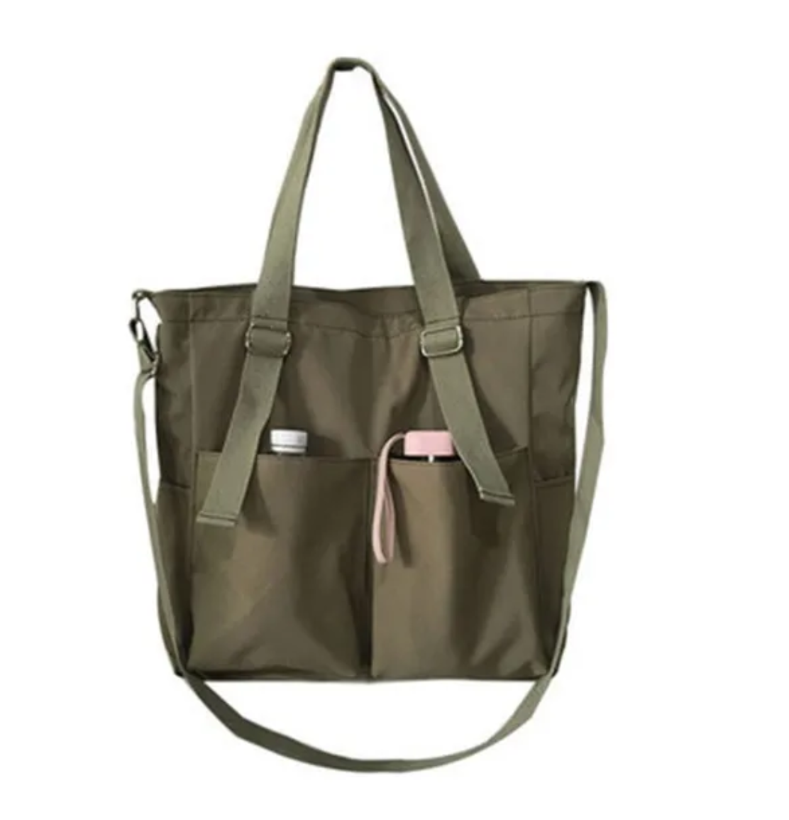
Krejlersafari
Pia eller Picasso
Pimp min pølsetang
Wish eller Wegner
IKEA eller ICA
300
A
B
VORKS NÆSTE KLASSIKER

Slide 38
Krejlersafari
Pia eller Picasso
Pimp min pølsetang
Wish eller Wegner
IKEA eller ICA
300
Wegner: HY Clutch håndtaske
Wish: Japanese One-shoulder bag
VORKS NÆSTE KLASSIKER

Slide 39
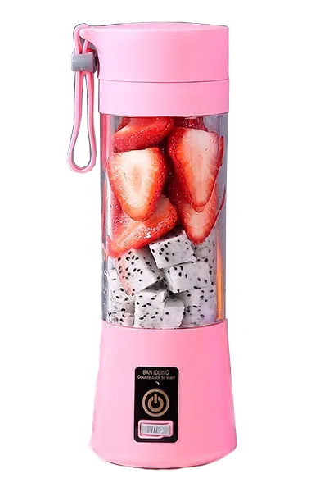
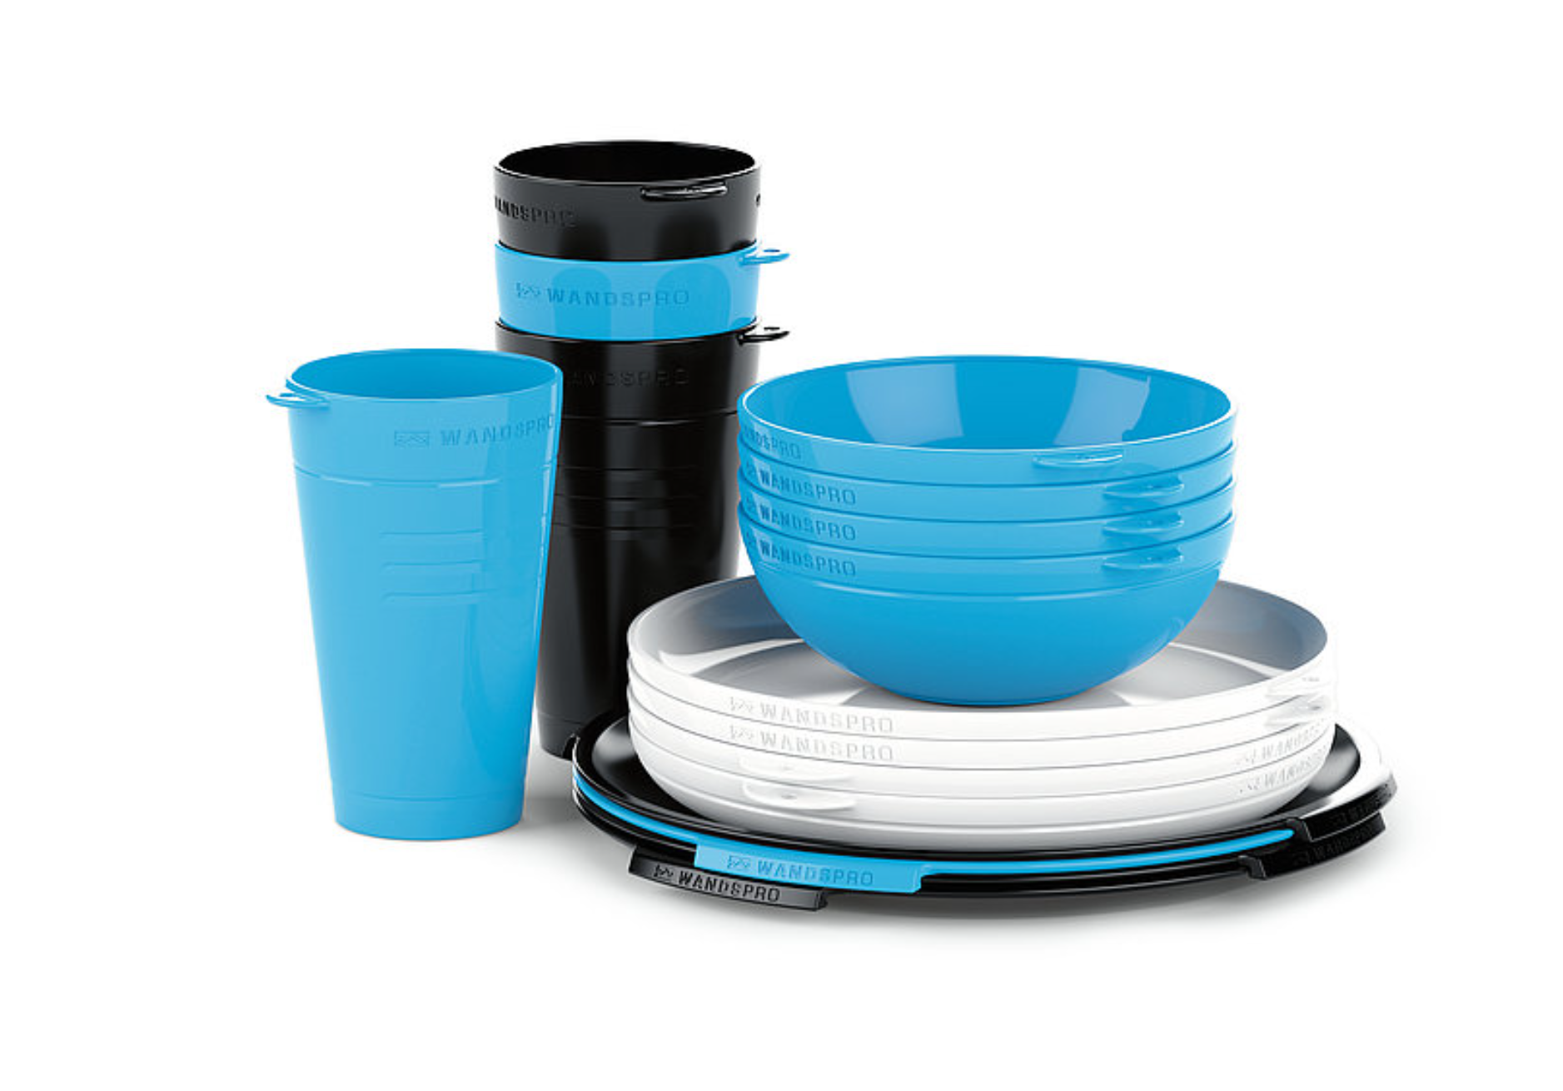
Krejlersafari
Pia eller Picasso
Pimp min pølsetang
Wish eller Wegner
IKEA eller ICA
400
A
B
VORKS NÆSTE KLASSIKER

Slide 40
Krejlersafari
Pia eller Picasso
Pimp min pølsetang
Wish eller Wegner
IKEA eller ICA
400
Wish: Handheld Juicer
Wegner: ClipCroc service
VORKS NÆSTE KLASSIKER

Slide 41
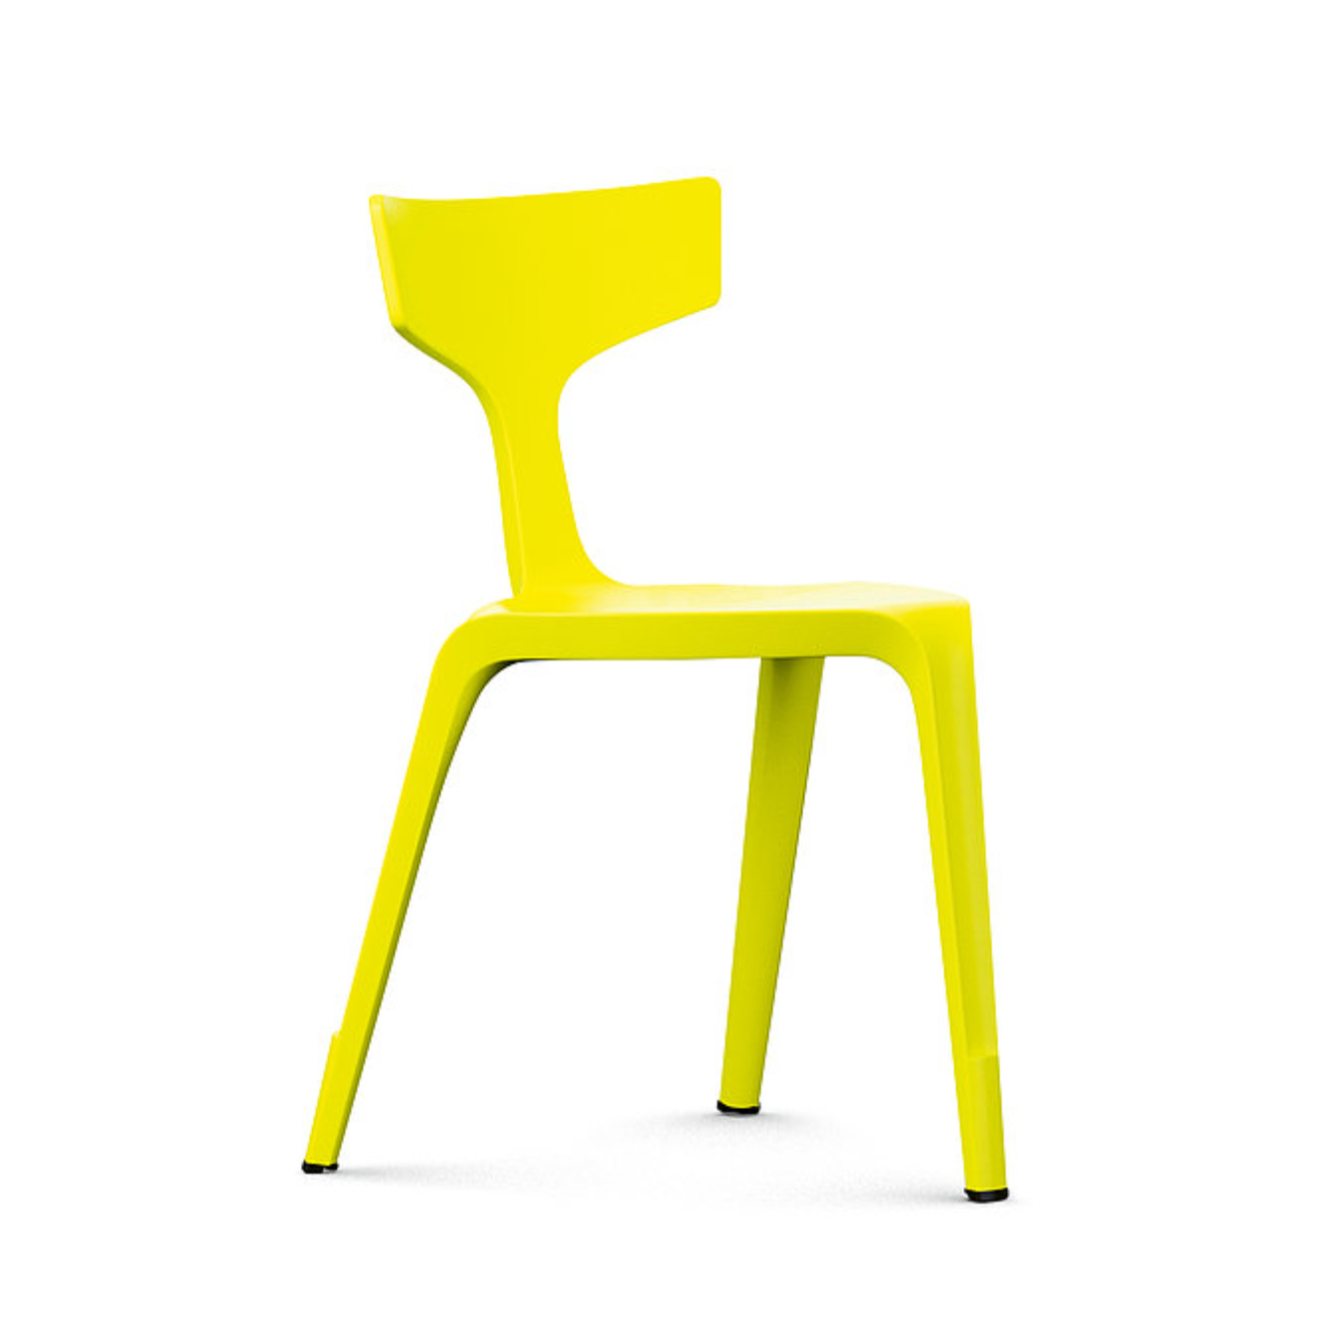
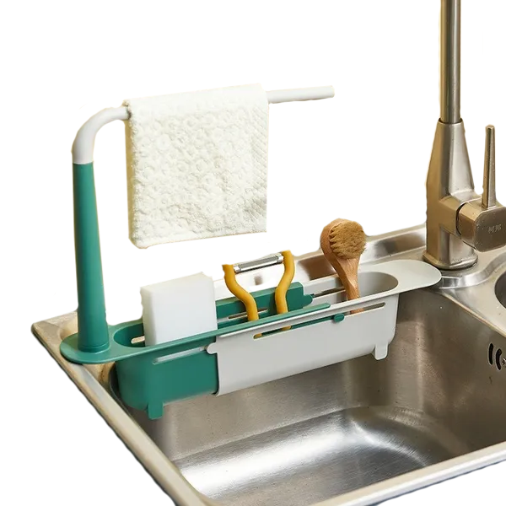
Krejlersafari
Pia eller Picasso
Pimp min pølsetang
Wish eller Wegner
IKEA eller ICA
500
A
B
VORKS NÆSTE KLASSIKER

Slide 42
Krejlersafari
Pia eller Picasso
Pimp min pølsetang
Wish eller Wegner
IKEA eller ICA
500
Wegner: Staki stol
Wish: Telescopic Sink Shelf
VORKS NÆSTE KLASSIKER

Slide 43
Krejlersafari
Pia eller Picasso
Pimp min pølsetang
Wish eller Wegner
IKEA eller ICA
A: Brummig
B: Blåmögel
100
VORKS NÆSTE KLASSIKER

Slide 44
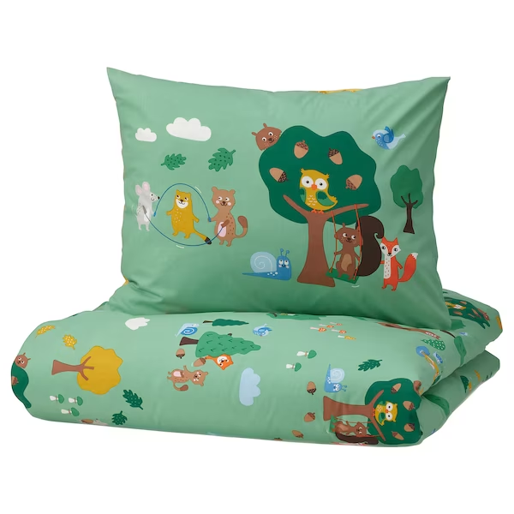
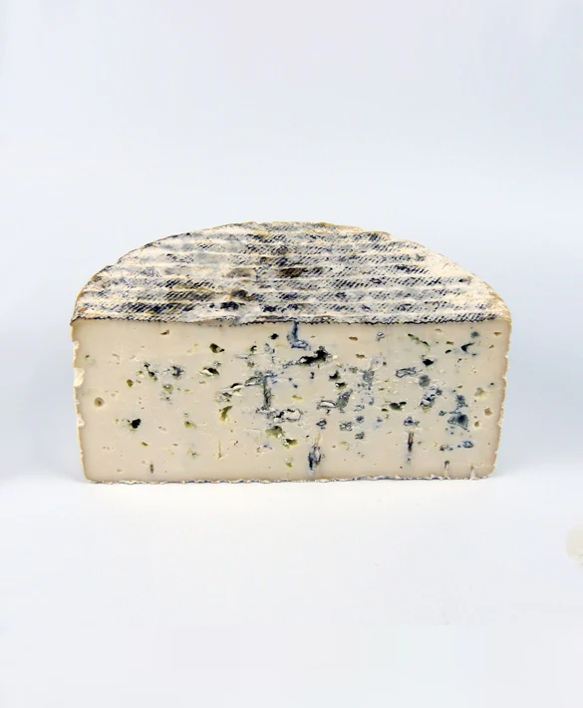
Krejlersafari
Pia eller Picasso
Pimp min pølsetang
Wish eller Wegner
IKEA eller ICA
100
Brummig
Blåmögel
VORKS NÆSTE KLASSIKER

Slide 45
Krejlersafari
Pia eller Picasso
Pimp min pølsetang
Wish eller Wegner
IKEA eller ICA
A: Dubbelfralla
B: Nässelklocka
200
VORKS NÆSTE KLASSIKER

Slide 46
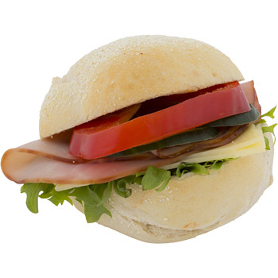
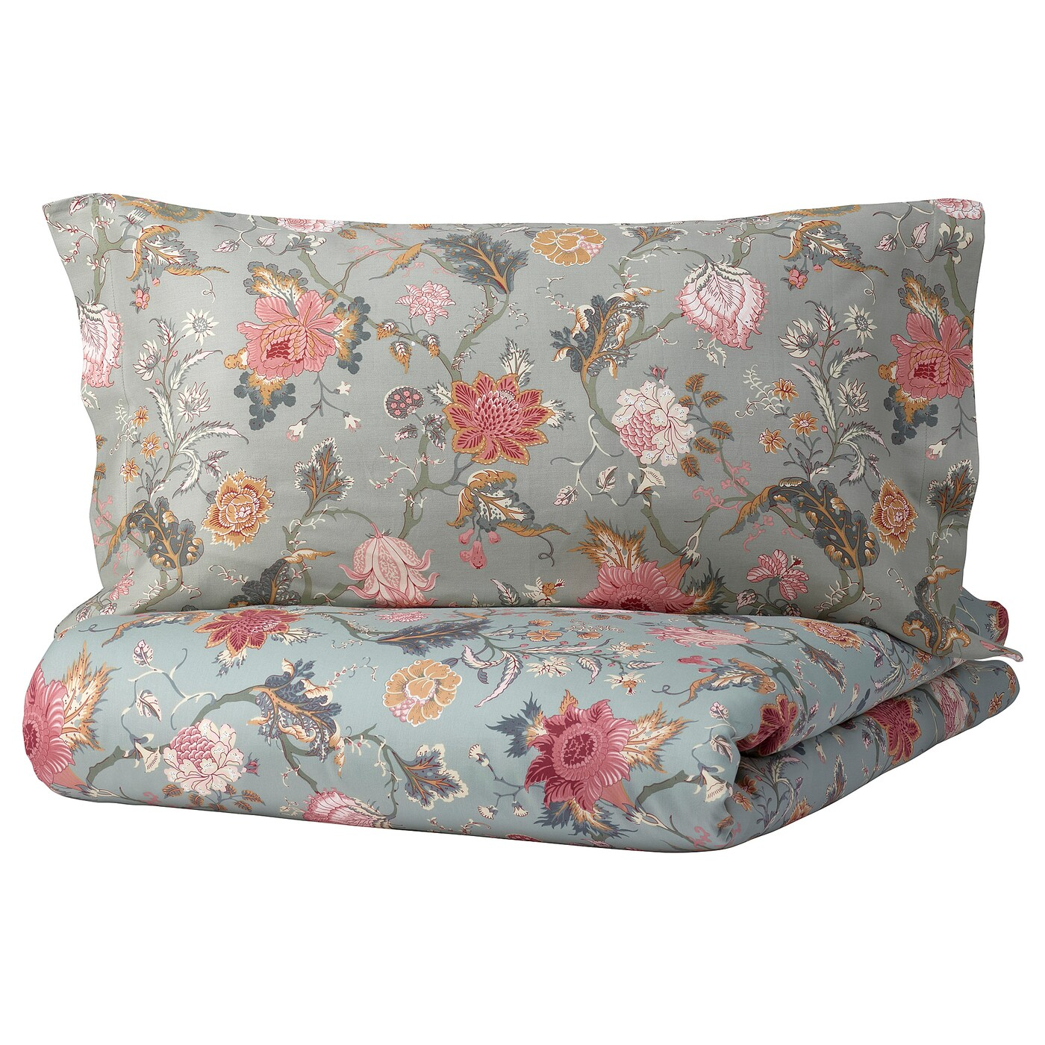
Krejlersafari
Pia eller Picasso
Pimp min pølsetang
Wish eller Wegner
IKEA eller ICA
200
Dubbelfralla
Nässelklocka
VORKS NÆSTE KLASSIKER

Slide 47
Krejlersafari
Pia eller Picasso
Pimp min pølsetang
Wish eller Wegner
IKEA eller ICA
A: Palsternacka
B: Råskog
300
VORKS NÆSTE KLASSIKER

Slide 48
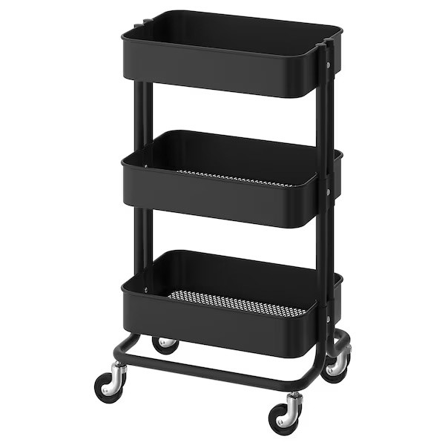
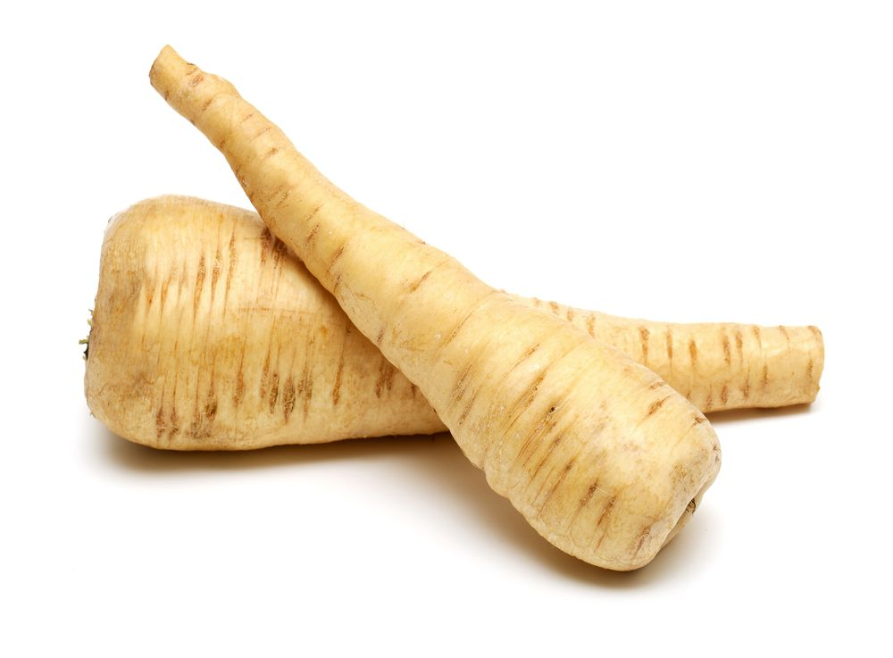
Krejlersafari
Pia eller Picasso
Pimp min pølsetang
Wish eller Wegner
IKEA eller ICA
300
Palsternacka
Råskog
VORKS NÆSTE KLASSIKER

Slide 49
Krejlersafari
Pia eller Picasso
Pimp min pølsetang
Wish eller Wegner
IKEA eller ICA
A: Barnasinne
B: Bindor
400
VORKS NÆSTE KLASSIKER

Slide 50
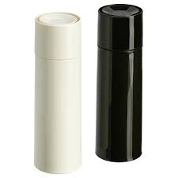
Krejlersafari
Pia eller Picasso
Pimp min pølsetang
Wish eller Wegner
IKEA eller ICA
400
Barnasinne
Bindor
VORKS NÆSTE KLASSIKER

Slide 51
Krejlersafari
Pia eller Picasso
Pimp min pølsetang
Wish eller Wegner
IKEA eller ICA
A: Skärefly
B: Ostronskivling
500
VORKS NÆSTE KLASSIKER

Slide 52
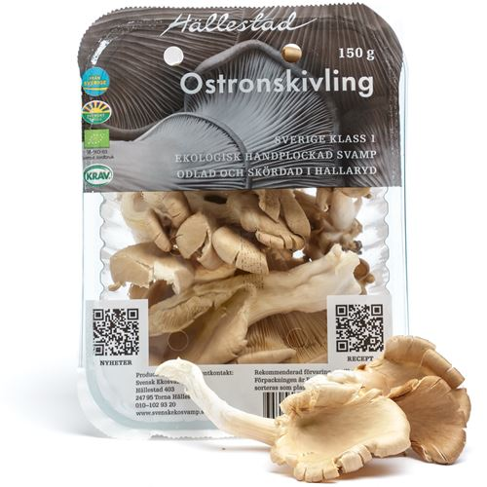
Krejlersafari
Pia eller Picasso
Pimp min pølsetang
Wish eller Wegner
IKEA eller ICA
500
Skärefly
Ostronskivling
VORKS NÆSTE KLASSIKER

